Slide 1
TRƯỜNG TIỂU HỌC NGỌC THỤY
NHIỆT LIỆT CHÀO MỪNG CÁC THẦY CÔ GIÁO
ĐẾN THĂM LỚP 2
MÔN : ĐẠO ĐÚC
BÀI 6: BIẾT NHẬN LỖI VÀ SỬA LỖI

Slide 2
Bài 2
Em yêu quê hương ( tiết 2)

Slide 3
Khởi động
Nghe hoặc hát bài hát Màu xanh quê hương
Chia sẻ cảm xúc khi nghe hay hát xong bài hát

Slide 4
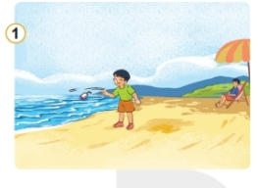
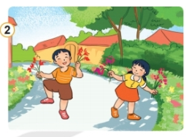
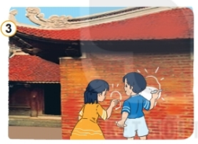
Việc nào nên làm không nên làm thể hiện tình yêu quê hương? Vì sao?

Slide 5
Việc nào nên làm

Slide 7
Quê em ở đâu? Quê em có cảnh đẹp gì?
Con người ở quê hương em như thế nào?

Slide 8
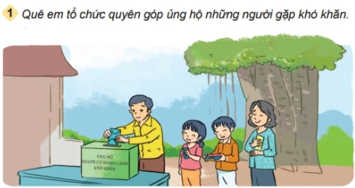
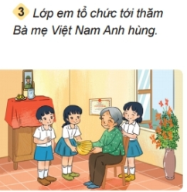
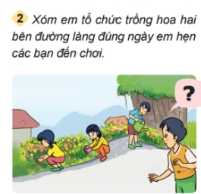
Luyện tập
Em sẽ làm gì trong các tình huống sau ?

Slide 9
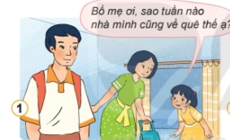
Luyện tập
Em khuyên bạn điều gì?

Slide 10
Vận dụng
Chia sẻ với các bạn những việc em đã làm và sẽ làm để thể hiện tình yêu quê hương.
Thực hiện cùng cá bạn những việc làm thể hiện tình yêu đối với quê hương (vệ sinh làng xóm, chăm sóc cây và hoa ven đường, giúp đỡ gia đình có người có công ở quê hương mình.

Slide 11
Thông điệp

Slide 12
Chóc thÇy c«, c¸c con cïng gia đình m·i m·i h¹nh phóc !

